Slide 1
C 프로그래밍
- Ⅹ장. 함수 -
데이터분석학과

Slide 2


함수의 이해
Ⅹ장. 함수
함수의 개념
함수(Function) : “무엇을 넣으면, 어떤 것을 돌려주는 요술상자”
C 언어 프로그램 자체에서 제공, 직접 만들어서 사용 가능
printf( ) 함수 : C 언어에서 자체 제공
→ 출력 : Basic-C

Slide 3
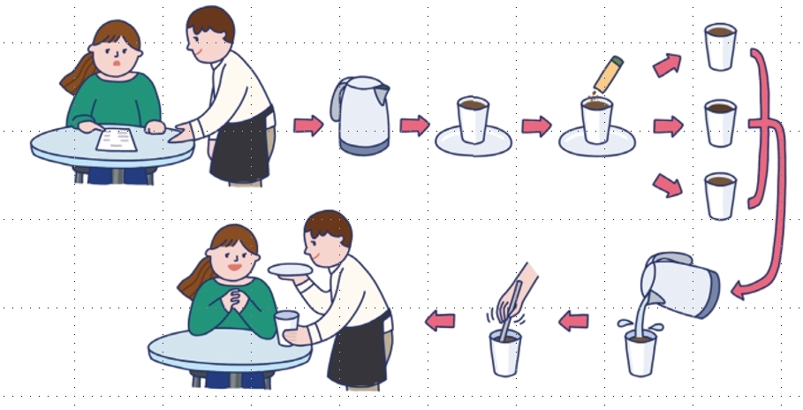
함수의 이해
Ⅹ장. 함수
함수를 자판기에 비교
자판기가 없는 경우 → 매번 같은 작업을 반복

Slide 4
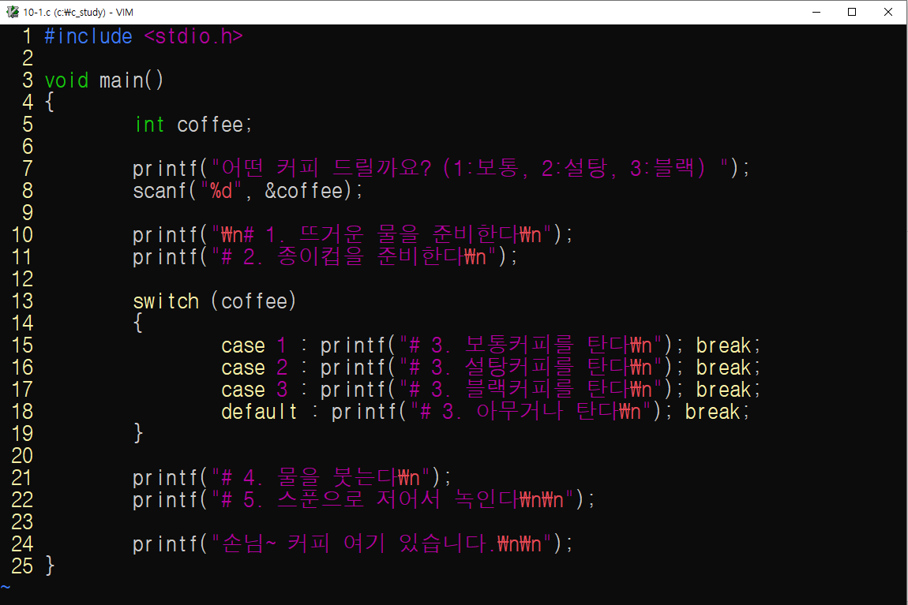
함수의 이해
Ⅹ장. 함수
직접 커피를 서비스하는 과정 프로그램
커피의 종류를 입력 받음
커피의 종류에 따라 안내문을 출력함

Slide 5
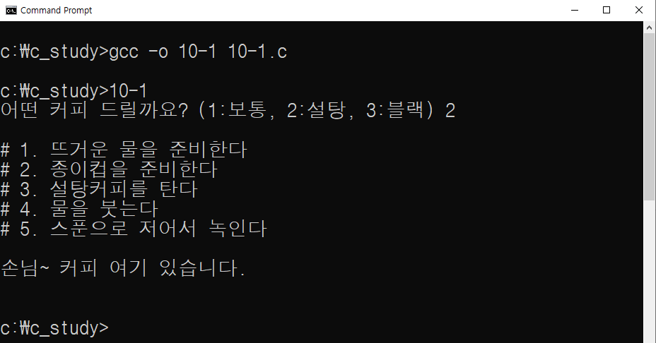
함수의 이해
Ⅹ장. 함수
실행 결과

Slide 6
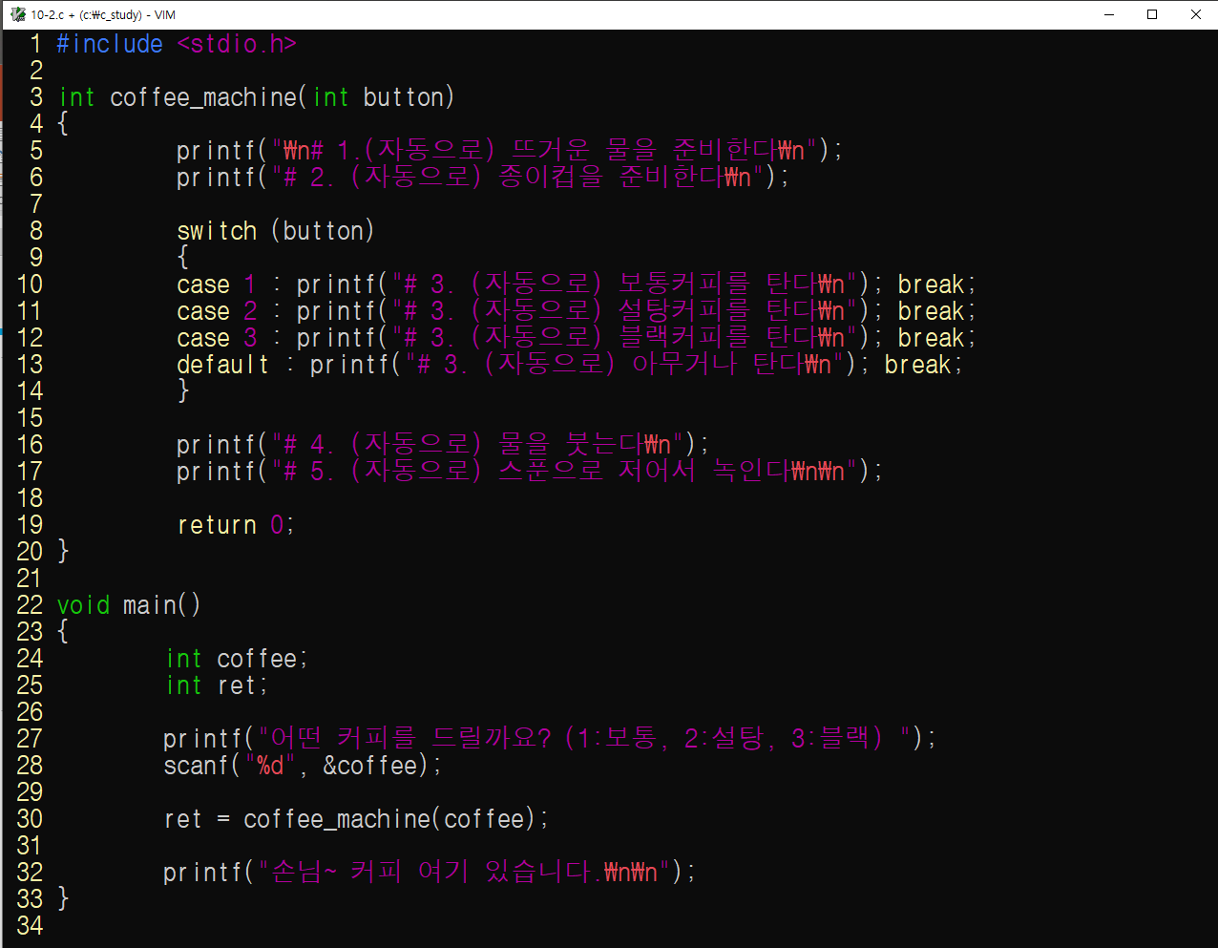
함수의 이해
Ⅹ장. 함수
함수를 사용한 프로그램
커피 자판기 함수를 구현
선택한 버튼에 따라 안내문을 출력함
30행으로 돌아감
커피를 주문 받음
커피 자판기의 버튼을 누름(coffee_machine() 함수를 호출함)

Slide 7
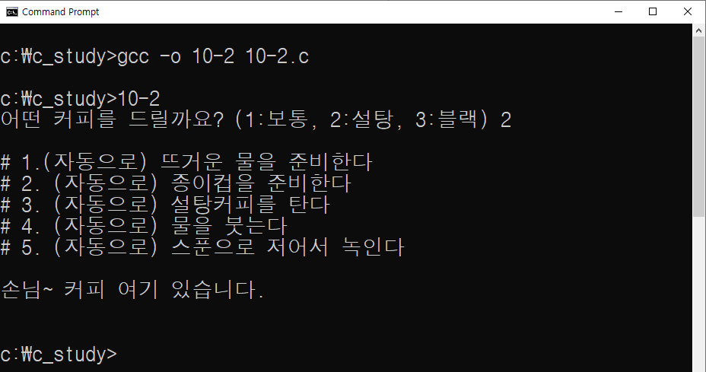
함수의 이해
Ⅹ장. 함수
실행 결과

Slide 8
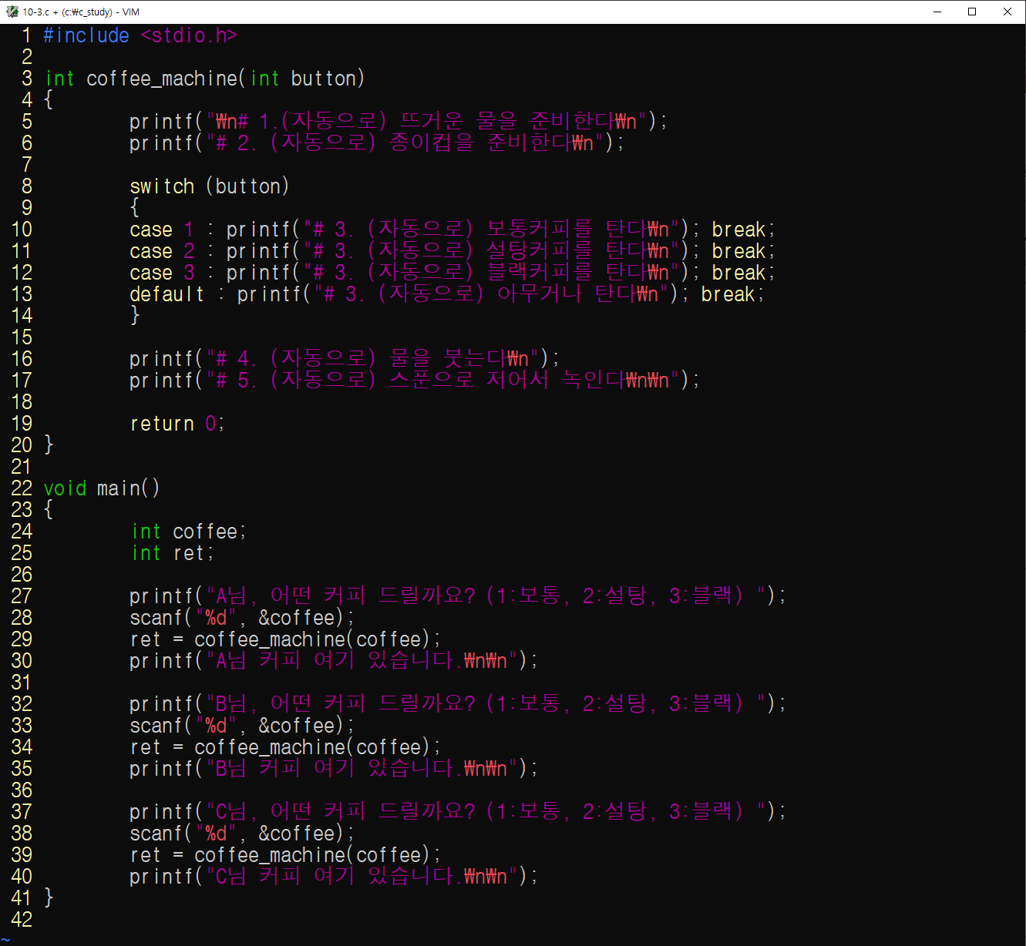
함수의 이해
Ⅹ장. 함수
여러 명에게 주문을 받도록 변경한 프로그램
커피 자판기 함수를 구현
선택한 버튼에 따라 안내문을 출력함
각각 호출한 곳으로 돌아감(29행, 34행, 39행)
주문을 받고 자판기의 버튼을 누름(함수를 호출함)
주문을 받고 자판기의 버튼을 누름(함수를 호출함)
주문을 받고 자판기의 버튼을 누름(함수를 호출함)

Slide 9
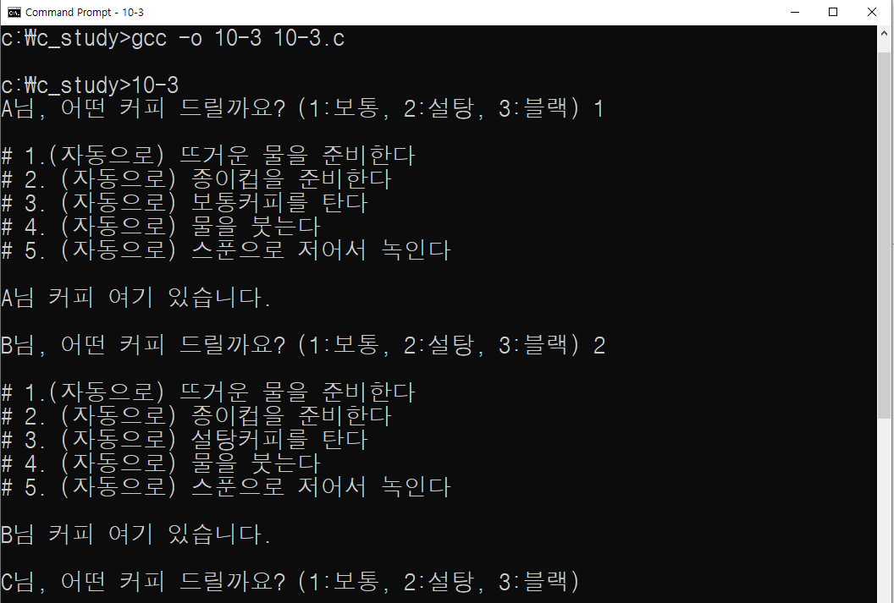
함수의 이해
Ⅹ장. 함수
실행 결과

Slide 10
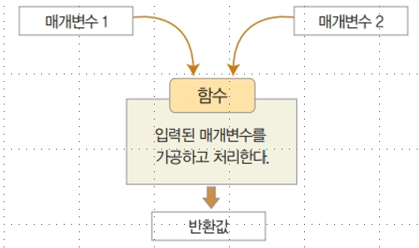
함수의 이해
Ⅹ장. 함수
함수의 모양과 활용
함수의 기본 형태
함수는 ‘매개변수(또는 ‘인수’)’를 입력 받은 후 그 매개변수를 가공하고 처리한 후 ‘반환값’을 돌려줌
커피 자판기를 예로 들면 ‘동전 넣기’과 ‘버튼 입력’이라는 매개변수를 받아서 커피를 탄 후 반환값으로 ‘커피’를 돌려줌

Slide 11
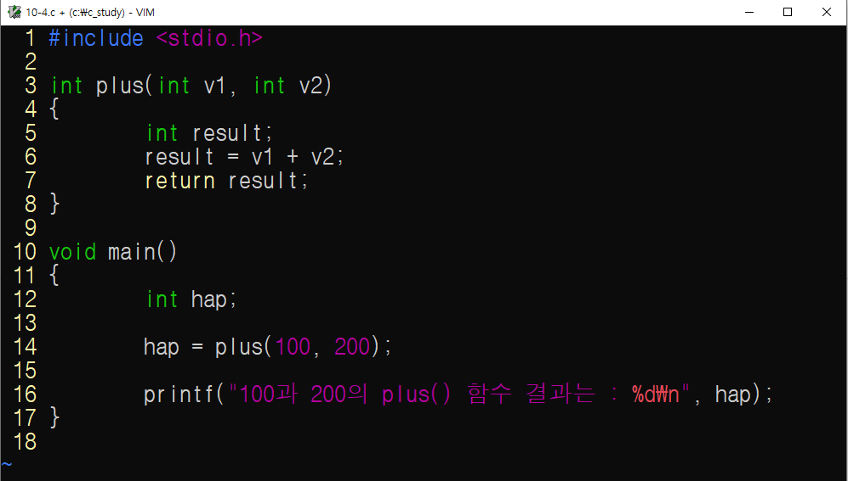
함수의 이해
Ⅹ장. 함수
plus() 함수를 정의함
3행에서 받은 두 매개변수의 합을 구함
plus() 함수를 호출한 곳에 result 값을 반환함
매개변수 2개를 지정하여 plus() 함수를
호출하고 반환값은 hap에 저장힘

Slide 12
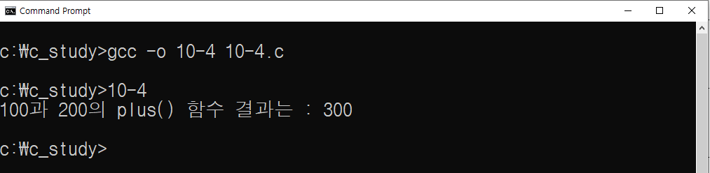
함수의 이해
Ⅹ장. 함수
실행 결과

Slide 13
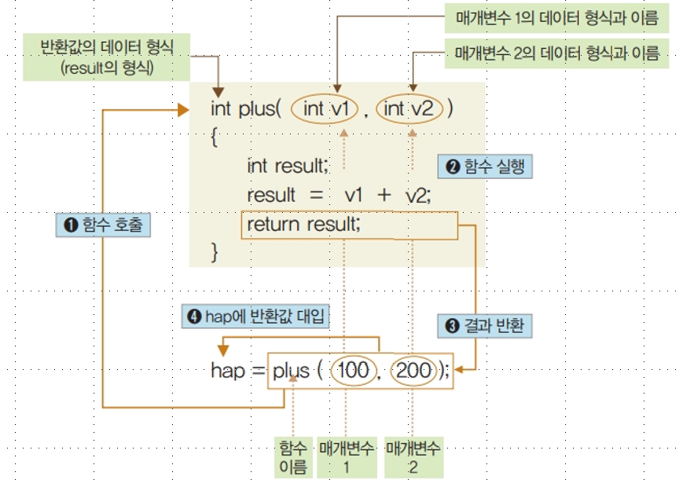
함수의 이해
Ⅹ장. 함수
plus( ) 함수의 정의와 호출 과정

Slide 14
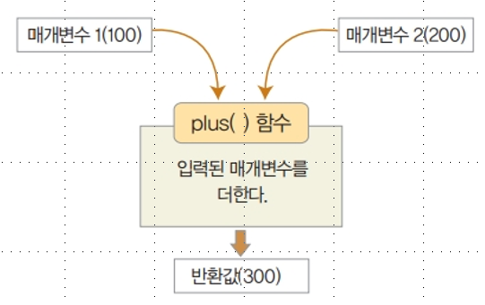
함수의 이해
Ⅹ장. 함수
➊ 함수 호출 : plus(100, 200); 으로 함수 호출
➋ 함수 실행 : v1과 v2를 더해 result에 대입시킨 후 이 함수를 호출했던 곳으로 돌아감
➌ 결과 반환 : 결과 result값(300)을 plus( ) 함수를 호출했던 곳으로 돌려줌
➍ hap에 반환값 대입 : result값 300을 변수 hap에 대입. plus(100, 200)의 결과를 hap에 넣어야 하므로 hap과 plus( ) 함수의 데이터 형식이 같아야 함

Slide 15
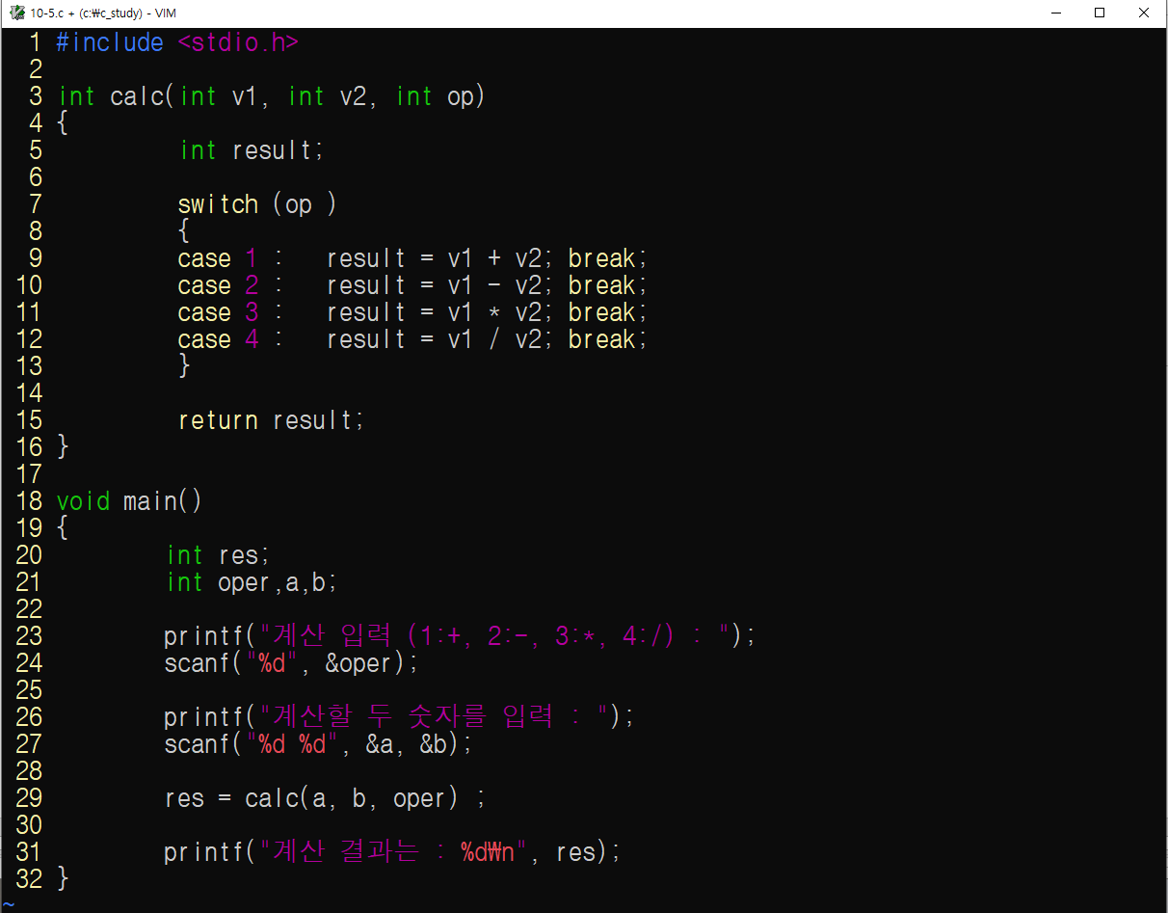
함수의 이해
Ⅹ장. 함수
매개변수 3개를 받아서 계산하는 함수
매개변수 값에 따라 ‘1 : 덧셈, 2 : 뺄셈,
3 : 곱셈, 4 : 나눗셈’을 실행함
계산 결과를 반환함
연산자를 입력함
계산할 두 숫자를 입력함
매개변수 3개를 넣고 calc() 함수를 호출함.
계산 결과는 res에 저장

Slide 16
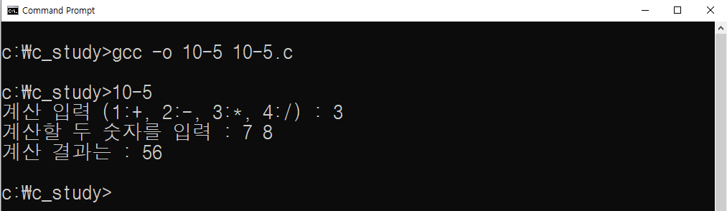
함수의 이해
Ⅹ장. 함수
실행 결과

Slide 17
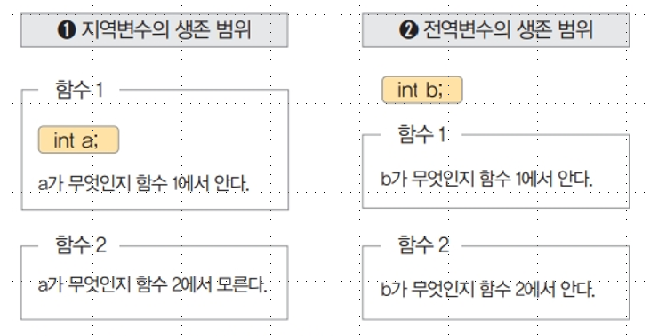
지역 변수와 전역 변수
Ⅹ장. 함수
지역 변수 : 한정된 지역(local)에서만 사용되는 변수
전역 변수 : 프로그램 전체(global)에서 사용되는 변수

Slide 18
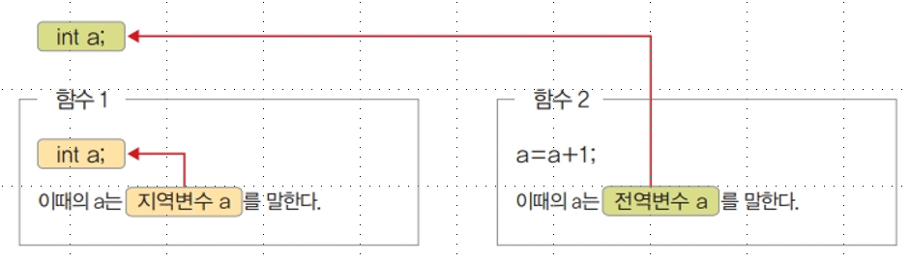
지역 변수와 전역 변수
Ⅹ장. 함수
➊에서 a는 현재 ‘함수 1’ 안에 선언, 그러므로 a는 ‘함수 1’ 안에서만 사용될 수 있고, ‘함수 2’에서는 a의 존재를 모름
➋는 전역변수 b를 보여줌. b는 함수(함수 1, 함수 2) 안이 아니라 함수 바깥에 선언되어 있으므로 모든 함수에서 b의 존재를 알게 됨
같은 a라고 해도 ‘함수 1의 a’는 함수 내에서 따로 정의했으므로 지역변수,
‘함수 2의 a’는 함수 안에 정의된 것이 없으므로 전역변수

Slide 19
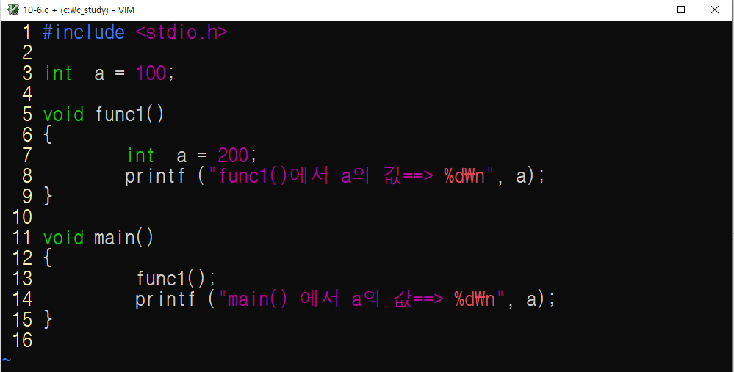
지역 변수와 전역 변수
Ⅹ장. 함수
전역 변수 a를 선언하고 초기값을 대입함
지역 변수 a를 선언하고 초기값을 대입함
지역 변수를 출력함
전역 변수를 출력함

Slide 20
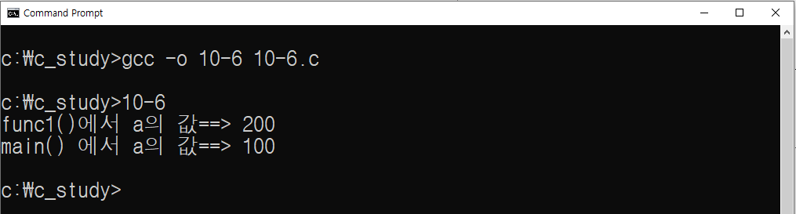
지역 변수와 전역 변수
Ⅹ장. 함수
실행 결과

Slide 21
지역 변수와 전역 변수
Ⅹ장. 함수
main( ) 함수의 반환값
원칙적으로 main( ) 함수의 맨 아래에 ‘return 정수값;’과 같은 반환값을 지정해야 하지만, main( ) 함수의 끝이 프로그램의 끝이어서 return문을 사용하지 않아도 별 문제가 없음
main( ) 함수는 void main( )이나 int main( ) 중 아무거나 사용해도 무방

Slide 22
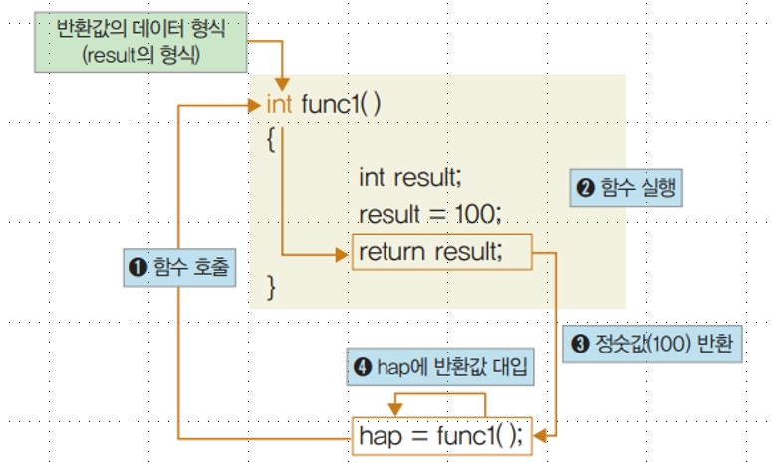
함수의 반환값과 매개변수
Ⅹ장. 함수
반환값 유무에 따른 함수 구분
반환값이 있는 함수
함수를 실행한 후에 나온 결과값은 함수의 데이터형을 따름

Slide 23
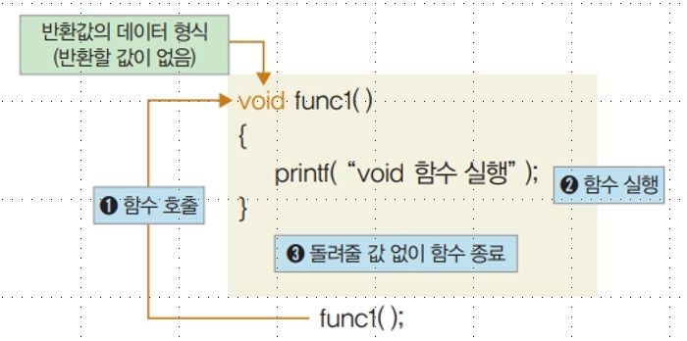
함수의 반환값과 매개변수
Ⅹ장. 함수
반환값이 없는 함수
함수를 실행한 결과, 돌려줄 것이 없는 경우
void로 함수 표시 : void 형 함수를 호출할 때는 함수 이름만 표시

Slide 24
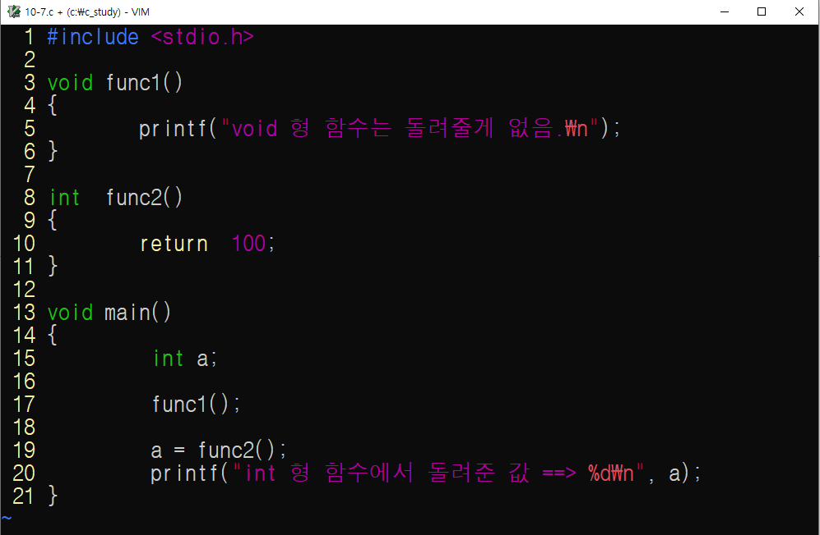
함수의 반환값과 매개변수
Ⅹ장. 함수
void 형 함수이므로 반환값이 없음
int 형 함수이므로 반환값이 있음
void 형 함수를 호출
int 형 함수를 호출

Slide 25
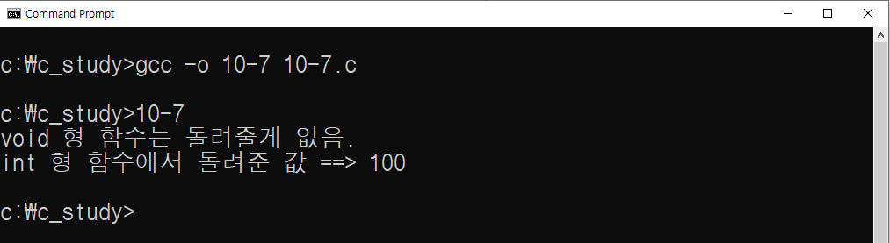
함수의 반환값과 매개변수
Ⅹ장. 함수
실행 결과

Slide 26
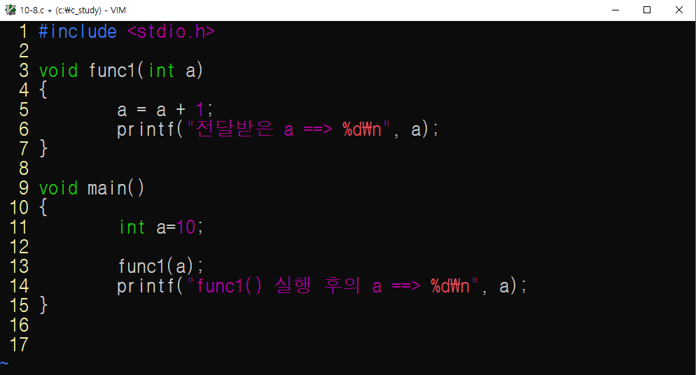
함수의 반환값과 매개변수
Ⅹ장. 함수
매개변수 전달 방법
값의 전달(call by value)
값 자체를 함수에 넘겨주는 방법
전달 받은 a 값을 1 증가시킨 후 출력함
a 값을 매개변수로 넘겨 함수를 호출함
함수를 호출한 후 a 값을 출력함

Slide 27
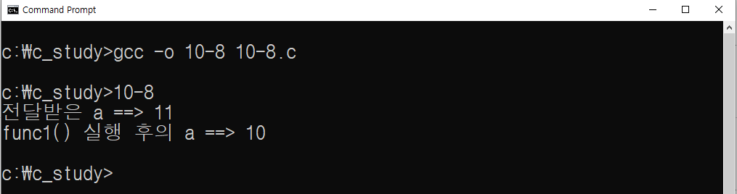
함수의 반환값과 매개변수
Ⅹ장. 함수
실행 결과

Slide 28
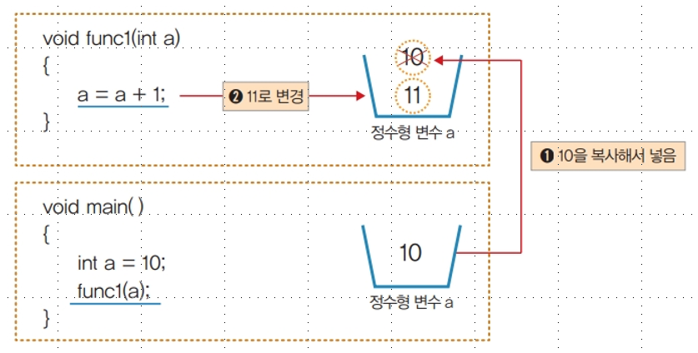
함수의 반환값과 매개변수
Ⅹ장. 함수
11행에서 a에 10을 입력하고 13행에서 func1(a)를 호출
3행의 a에 10이 들어가면 5행에서는 a 값을 1 증가시킨 후 출력
func1( ) 함수가 종료된 후 14행에서 a를 출력하니 원래의 10이 출력

Slide 29
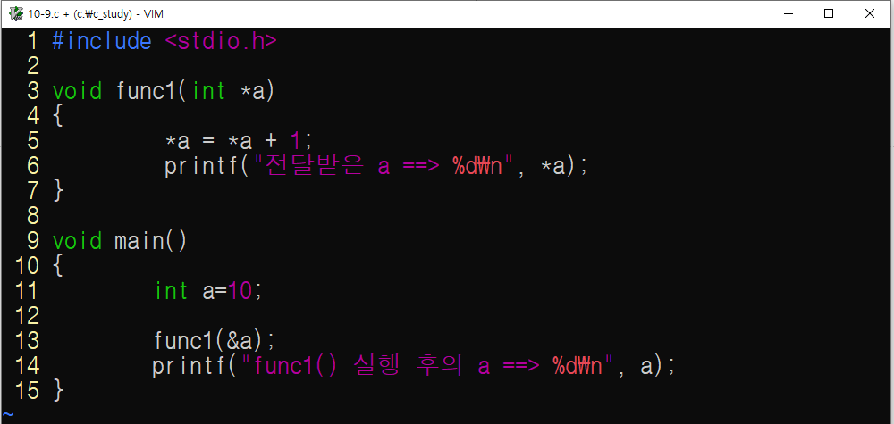
함수의 반환값과 매개변수
Ⅹ장. 함수
주소(또는 참조)로 전달
매개변수로 주소값(포인터)을 받음
a가 가리키는 곳의 실제값+1을 수행함
함수를 호출할 때 a의 주소를 전달함
함수를 호출한 후 a값을 출력함

Slide 30

함수의 반환값과 매개변수
Ⅹ장. 함수
실행 결과

Slide 31
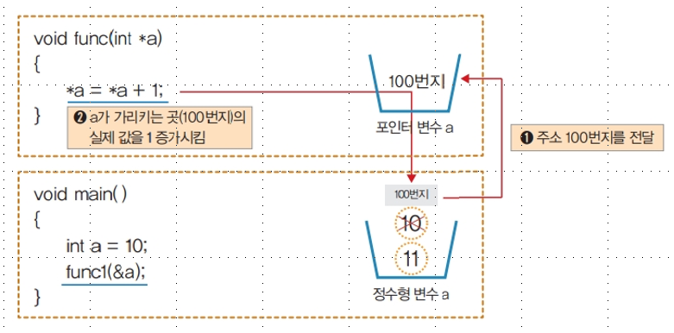
함수의 반환값과 매개변수
Ⅹ장. 함수
매개변수 전달 : 주소(또는 참조)로 전달

Slide 32
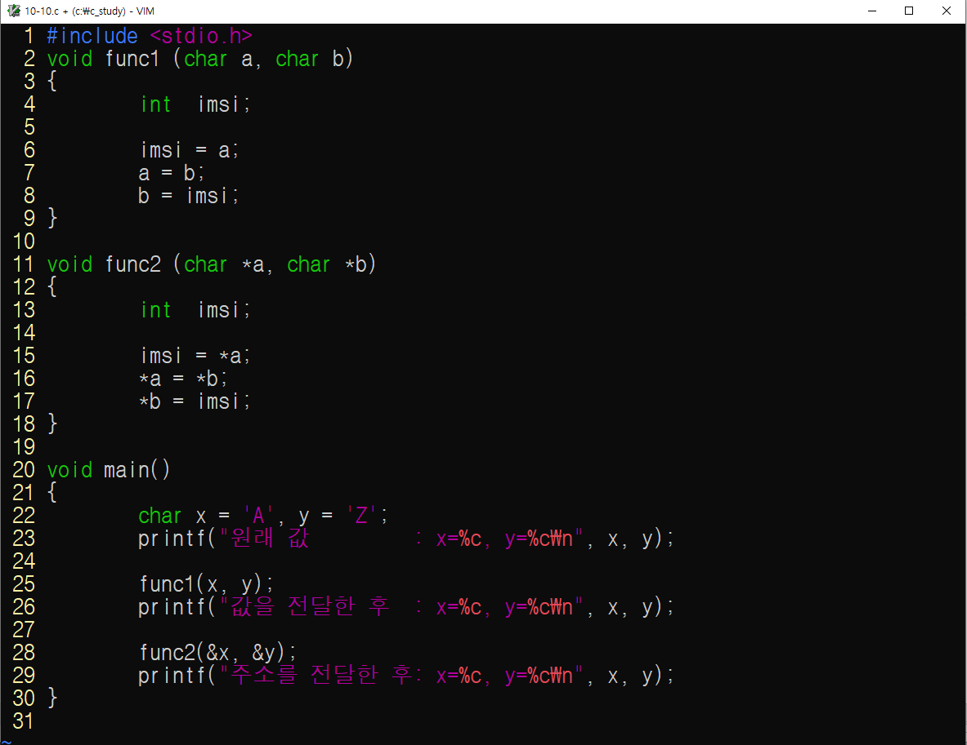
함수의 반환값과 매개변수
Ⅹ장. 함수
매개변수가 값인 함수
두 문자를 교환함
매개변수가 주소인 함수
두 문자를 교환함
원래 문자를 출력함
값을 전달해서 func1() 함수를
호출함
주소를 전달해서 func2() 함수를
호출함

Slide 33
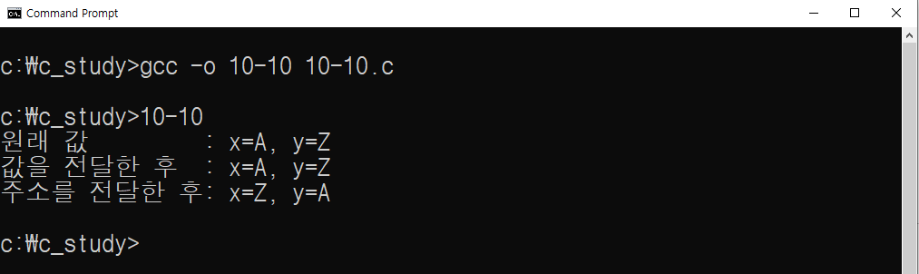
함수의 반환값과 매개변수
Ⅹ장. 함수
실행 결과

Slide 34
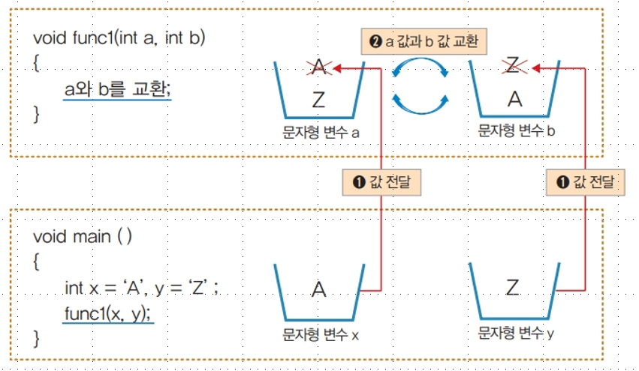
함수의 반환값과 매개변수
Ⅹ장. 함수
값으로 전달을 통한 교환

Slide 35
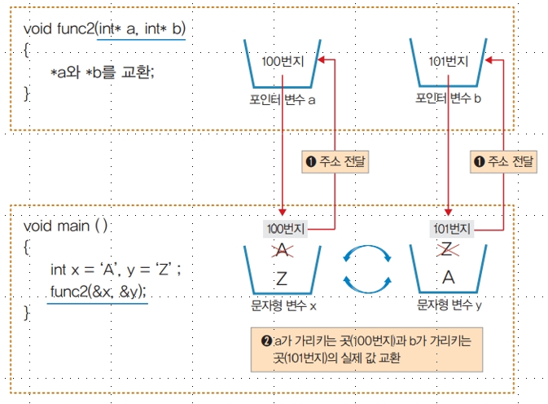
함수의 반환값과 매개변수
Ⅹ장. 함수
주소로 전달을 통한 교환
28행에서는 주소로 전달하므로 그림과 같이 작동
주소값을 매개변수로 주었기 때문에 func2( ) 함수를 호출하면 main( ) 함수에서 출력되는 값에도 영향을 미침

Slide 36
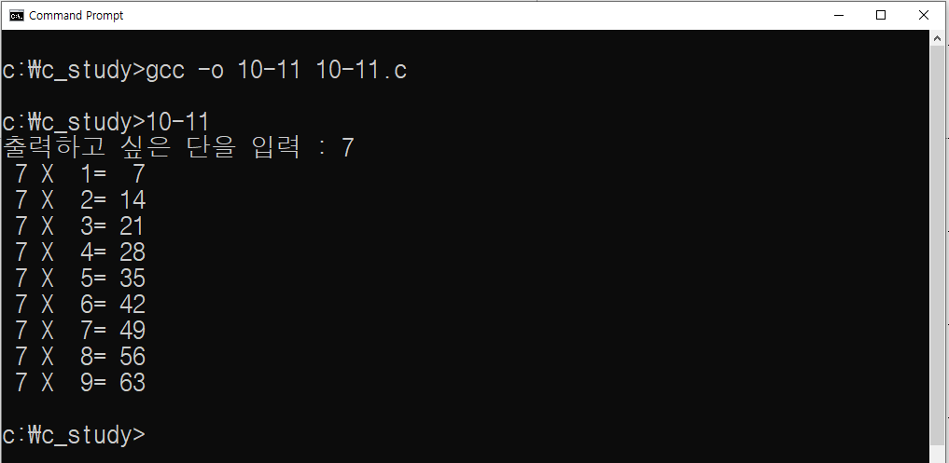
함수의 반환값과 매개변수
Ⅹ장. 함수
Quiz 10 : 10-11.c
gugu() 함수를 사용하여 구구단을 출력하는 프로그램을 작성하시오.
실행 결과

